Slide 1





30 minuten
Groep 1, 2, 3 (& 4)

Slide 2
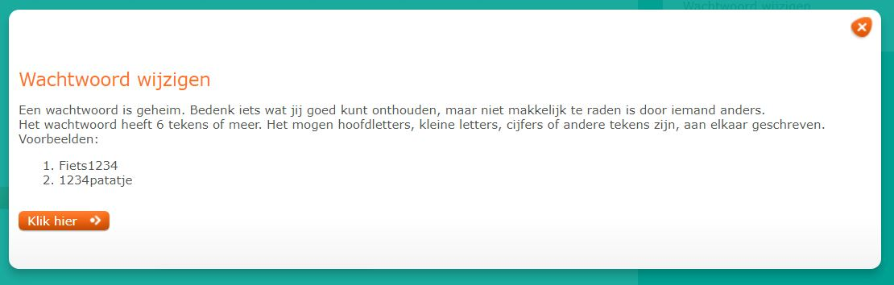


Slide 3
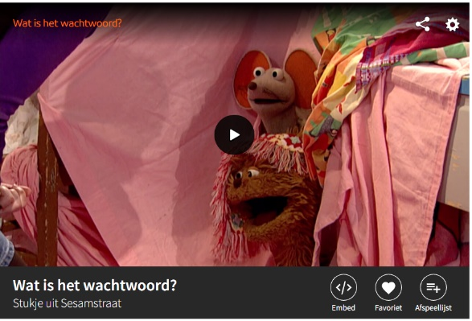
https://schooltv.nl/video/wat-is-het-wachtwoord-stukje-uit-sesamstraat/#q=wachtwoorden

Slide 4


Kraak de code!

Slide 5
RONDE 1

Slide 6
RONDE 2

Slide 7
RONDE 3

Slide 8


